Slide 1


Потливость и зуд в пожилом и старческом возрасте как проблема долговременного ухода
Институт повышения квалификации ФМБА
Научно-исследовательский медицинский центр «Геронтология»
Фесенко Эльвира Витальевна
Доцент кафедры
паллиативной помощи и долговременного ухода
www.gerontolog.info

Slide 2

Долговременный уход включает широкий спектр помощи в повседневной активности, в которой пациенты пожилого и старческого возраста нуждаются в течение длительного периода времени.
www.gerontolog.info

Slide 3
Зуд и потливость в пожилом и старческом возрасте являются актуальной проблемой при оказании помощи в системе долговременного ухода
www.gerontolog.info

Slide 4
Зуд в пожилом и старческом возрасте
может быть причиной дискомфорта, фрустрации, плохого сна, беспокойства и депрессии
может быть локализован или обусловлен системным заболеванием
при системном заболевании усиливается чаще ночью
Постоянные расчесывания, наличие состояния "руки чешутся" - приводят к царапинам и повреждениям кожи
Сухая кожа у пожилых, страдающих зудом
Побочные действия лекарств в виде сыпи и зуда
www.gerontolog.info

Slide 5
Зуд в пожилом и старческом возрасте: оценка статуса
Осмотр кожи, выявление местных и системных причин зуда
Первичное заболевание кожи (например, атопический дерматит, контактный дерматит или псориаз)
Инфекции - кандидоз, вши, чесотка, грибковая инфекция
www.gerontolog.info

Slide 6
Зуд в пожилом и старческом возрасте: оценка статуса
Лекарственный анамнез
опиоиды, в частности морфин и диаморфин, селективные ингибиторы обратного захвата серотонина (СИОЗС), ингибиторы АПФ, статины, химиотерапевтические препараты, цитокины и моноклональные антитела
План обследования:
полный анализ крови, ферритин, С-реактивный белок, мочевина и электролиты, функциональные тесты печени, функциональные тесты щитовидной железы, уровень глюкозы в крови и рентген грудной клетки)
www.gerontolog.info

Slide 7
Системные заболевания, которые могут проявляться зудом
Холестатическая желтуха | Хроническая болезнь почек | Железодефицит +/- анемия
Гепатиты | Заболевания щитовидной железы | Лимфома
Печеночноклеточная аденома | Диабет | Лейкоз
Первичный биллиарный цирроз | Фунгоидный микоз | Множественная миелома
Паранеопластический синдром |  | Полицитемия
www.gerontolog.info

Slide 8
Тактика
Поиск конкретной причины
Таргетное лечение
Тщательный анализ лекарственного анамнеза, поиск последствий побочных действий препаратов
Часто и обильно используйте смягчающее средство в качестве увлажнения
Добавьте смягчающее средство в воду для ванны и используйте его в качестве заменителя мыла
Седативная терапия: седативный антигистамин, Рассмотрите седативный антигистамин, такой как Гидроксизин (QT!) 25 мг на ночь.
www.gerontolog.info

Slide 9
Зуд : местнодействующие средства
Смягчающие (эмоленты) или смягчающие вещества с активным ингредиентом (например, ментол 1%)
Crotamiton 10% крем (Eurax) или капсаицин (0.025%) крем для локализованного зуда
Местные кортикостероиды (умеренная выраженность); умеренное применение один раз в день в течение 2-3 дней на раздраженные, но не инфицированные участки. Контроль на 7 сутки
Лидокаиновые патчи, контроль проводимой терапии на 3 сутки
www.gerontolog.info

Slide 10
Зуд :нефармакологическая поддержка
UVB (ультрафиолетовое излучение средневолнового диапазона) фототерапия: может помочь при уремическом зуде
Билиарное стентирование может облегчить симптомы желтухи
www.gerontolog.info

Slide 11
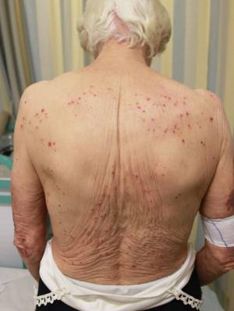
Случай из практики
При отсутствии кожной патологии пациент будет царапать и выделять участки кожи, которые могут быть достигнуты. Кожа центральной части спины не может быть достигнута и поэтому не затрагивается - узор незатронутой кожи принимает форму бабочки
Источник: Primary Care Dermatology Society)/ Pruritus (without a rash)
www.gerontolog.info

Slide 12
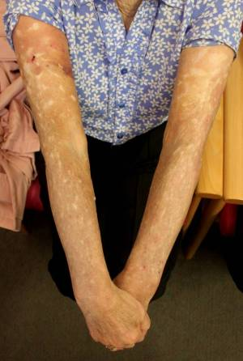
Большое количество шрамов и рубцов вследствие расчесов.
Не было найдено причин зуда
Случай из практики
Источник: Primary Care Dermatology Society)/ Pruritus (without a rash)
www.gerontolog.info

Slide 13
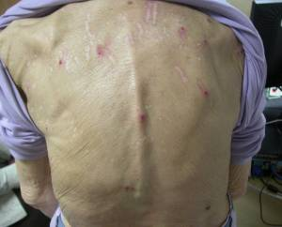
У пациентки не было признаков первичной кожной патологии, вызывающей зуд. В анамнезе выраженная потеря веса и кахексия.
Пациенту потребовались тщательные исследования, чтобы найти серьезную основную патологию
Рентген грудной клетки показал первичный рак легких.
Случай из практики
Источник: Primary Care Dermatology Society)/ Pruritus (without a rash)
www.gerontolog.info

Slide 14
Рекомендации
Причина | Терапия 1 линии | 2 линии | 3 линии
Холестаз | Рифампицин (от 300 до 600 мг 1 раз в день) Серталин (от 50 до 100 мг 1 раз в день) Холестирамин 4 г 4 раза в день | - | -
Уремия | Габапентин (от 100 до 300 мг ) с учетом контроля диализа | Налтрексон 50 мг в день | -
Лимфома | Преднизолон от 10 до 20 мг 3 раза в день | Циметидин 400 мг дважды в день | Миртазапин от 15 до 30 мг на ночь
Источник: Scottish Palliative Care Guidelines //Pruritis, 2018

Slide 15
Рекомендации для специалистов
Причина | Терапия 1 линии | 2 линии | 3 линии
Системный зуд, опиоид-индуцированный | Хлоропирамин 4-12 мг (преимущественно 4 мг трижды в день) | Смена курса опиоида | Ондансетрон 8 мг дважды в сутки
Паранеопластический синдром | Пароксетин (5-20 мг один раз в день | Миртазапин 15-30 мг на ночь | -
Неизвестной этиологии | Хлоропирамин 4-12 мг (при преимуществе 4 мг 3 раза в день) | Пароксетин 5-20 мг один раз в день | Миртазапин 7,5 -15 мг на ночь
Источник: Scottish Palliative Care Guidelines //Pruritis, 2018

Slide 16
Рекомендации для пациентов
Избегайте антигистаминных препаратов для местного применения, так как они могут вызвать аллергический контактный дерматит
Системное лечение не требуется, если уход за кожей улучшает симптомы
Избегайте сосудорасширяющих средств, таких как кофеин, алкоголь, специи, горячая вода. держите ногти короткими и чистыми
Избегать царапин и повреждений кожи
www.gerontolog.info

Slide 17
Рекомендации для пациентов
Носить свободную одежду, желательно хлопчатобумажную. Избегайте раздражающих тканей, таких как шерсть
Прохладная, не жаркая температура среды, избегать длительного купания в горячей воде; купаться в теплой воде
После водных процедур - сушить кожу, похлопывая, а не втирая; всегда наносите смягчающие средства после купания или душа
Избегайте ланолина и парфюмированных продуктов: рассмотрите возможность питьевой соды в ванной.
www.gerontolog.info

Slide 18
Потливость в пожилом и старческом возрасте как проблема долговременного ухода
www.gerontolog.info

Slide 19
Потливость: введение в проблему
Чрезмерное потоотделение возникает у 10-20% пациентов с прогрессирующим раком
Чаще возникает ночью
Может потребовать смены одежды, постельного белья или того и другого
www.gerontolog.info

Slide 20
Потливость: Оценка статуса
Есть несколько причин, включая:
Инфекции (оценка риска пациента нейтропенической лихорадки)
Лимфома
Диссеминированный рак (особенно при метастазах печени)
Лечение препаратами
Антидепрессанты СИОЗС (селективные ингибиторы обратного захвата серотонина)
Гормональная терапия (тамоксифен, ингибиторы ароматазы, аналоги гонадорелина)
Опиоиды
www.gerontolog.info

Slide 21
Потливость: Оценка статуса
Эндокринные причины
дефицит эстрогенов (естественная или связанная с лечением менопауза)
андрогенная недостаточность (хирургическое или гормональное лечение)
гипогликемия
гипертиреоз
Вегетативная невропатия
www.gerontolog.info

Slide 22
Тактика ведения
Лечить любую основную причину, включая инфекцию (при необходимости)
Снизить температуру в помещении, убрать лишнее постельное белье, увеличить вентиляцию, использовать вентилятор
Свободная хлопчатобумажная одежда
Прохладный душ с прохладной губкой
Поддерживать потребление жидкости, чтобы избежать обезвоживания
Обзор лекарственной терапии и вариатны альтернативы при необходимости
Выбор и коррекция терапии опиоидами
www.gerontolog.info

Slide 23
Потливость с гипертермией
парацетамол от 500 мг до 1г (в зависимости от веса тела), каждые 6 часов
нестероидные противовоспалительные препараты
www.gerontolog.info

Slide 24
Потливость без гипертермии (связано с опухолью)
НПВС
М-холиноблокатор (амитриптилин от 10 до 50 мг на ночь)
Циметидин от 400 до 800 мг один раз в день
Венлафаксин при наблюдении специалиста, начиная с 37,5 мг (с замедленным высвобождением 1 раз в день) и увеличивая к 75мг (с замедленным высвобождением ) при отсутствии противопоказаний
www.gerontolog.info

Slide 25
Потливость при гормональной недостаточности
Консультация онколога по поводу заместительной гормональной терапии
www.gerontolog.info

Slide 26
СПАСИБО ЗА ВНИМАНИЕ!
www.gerontolog.info

